Slide 1
第四章 向量组的线性相关性、
矩阵的秩
第六节 欧氏空间与正交矩阵

Slide 2
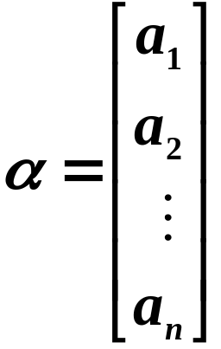
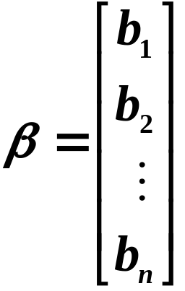









一、内积的定义及其性质
定义1 设 ， 是 的两个向量，
则数 称为向量 与 的内积，记作 ，即
注 1、内积是向量的一种运算，若 均为列向量，则它们的内积就可用矩阵形式表示为：
或
2、定义了内积的向量空间 称为欧几里德(Euclid)
空间，简称为欧氏空间.

Slide 3






内积的运算性质：
设 均为 维向量， 是实数，则有：
或
或

Slide 4






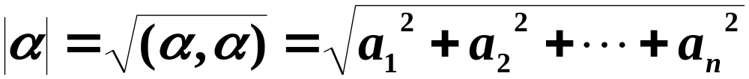
二、向量的长度及其性质
定义2 设 是欧氏空间 的任一向量， 的算术平方根 称为向量 的长度（或范数），
记作：
或
即若 ，则

Slide 5



向量的长度具有下述性质：
（柯西不等式）
（三角不等式）

Slide 6


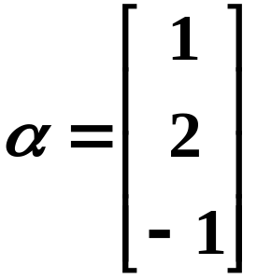
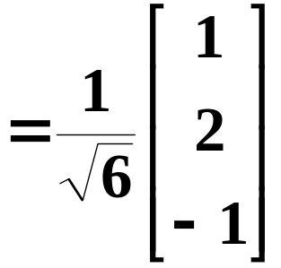
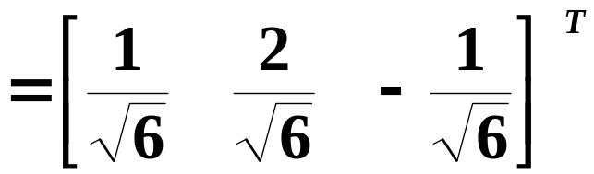
单位向量与向量的单位化：
定义3 若 ，则称 为单位向量.
定义4 对任何非零向量 ，则向量 是一个单位
向量，该过程称为向量的单位化.
例如，可将向量 单位化，即有

Slide 7


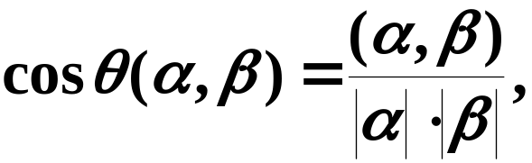

由向量的内积与长度可以定义两向量 之间的夹角 与距离 ：

Slide 8


三、正交向量组的概念及其构造方法
（1）正交的概念
定义5 若非零向量 的内积为0，即 ，则称 为正交向量.
（2）正交向量组的概念
定义6 若一非零向量组 中的向量两两正交，则称该向量组为正交向量组；
进一步地，若正交向量组 中每个向量都为单位向量，则称其为单位正交向量组．

Slide 9



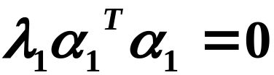




（3）正交向量组的性质
定理1 正交向量组 一定线性无关.
证明

Slide 10
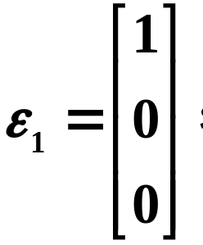
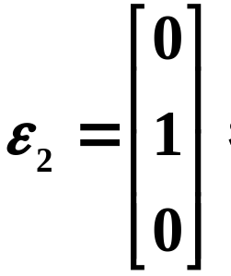
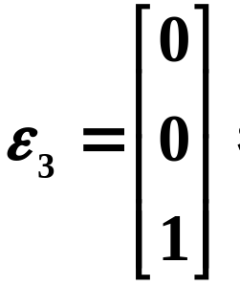


（4）向量空间的正交基与标准正交基
定义7 若正交向量组 是向量空间 的一个基，则称 为 的正交基；
进一步地，若单位正交向量组 是 的基，则称 为 的单位正交基，或标准正交基或规范正交基.
例如，3维基本向量组
就是 的一个标准正交基.
注 维基本向量组 是 的标准正交基.

Slide 11

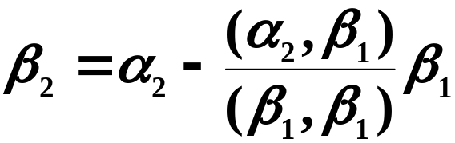

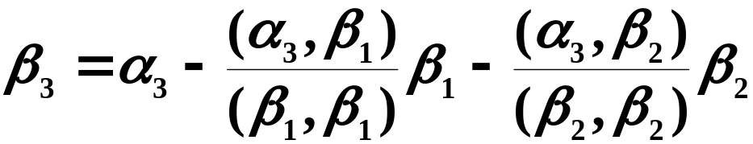
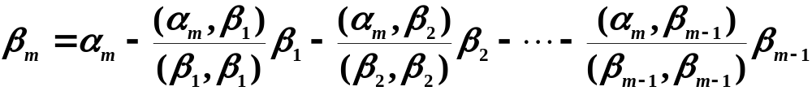
（5）标准正交基的构造方法
对一个线性无关的向量组 ，可用如下施密特（Schmidt）正交化方法得到一个与之等价的单位正交向量组 ．
1、设 线性无关，先将 正交化

Slide 12

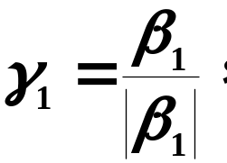

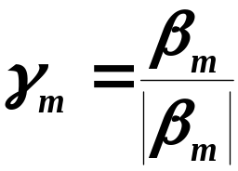

2、将正交向量组 单位化
则由此得到的向量组 为单位正交向量组.
注 1、此方法中的向量组 ， 与向量组 均为等价向量组.
2、若向量组 是向量空间 的一个基，则由施密特正交化方法可求得 的一个标准正交基.

Slide 13



例1 已知 的一个基：
利用施密特正交化方法，构造 的标准正交基.

Slide 14






四、正交矩阵
定义8 对 阶方阵 ，若 ，则称 为正交矩阵.
正交矩阵的性质：
设 为正交矩阵，则有
1
2
3
也为正交矩阵.

Slide 15

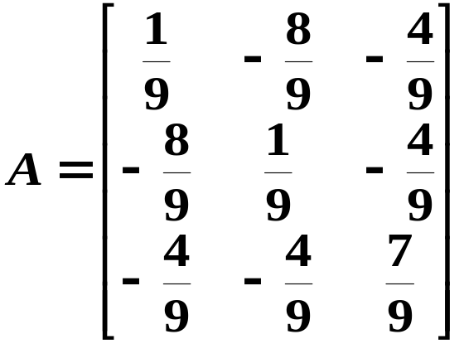
为正交矩阵的充要条件是 的列（行）向量组是单位正交向量组．
定理2
例2 判别矩阵 是否为正交阵．

